Slide 1
Exploração multi-objetivo do espaço de projeto de sistemas embarcados não-críticos
Bruno Nogueira

Slide 2
Agenda
Introdução
Trabalhos relacionados
Abordagem proposta
Resultados experimentais

Slide 3
Introdução
O projeto de um sistema embarcado tipicamente começa com uma especificação que captura os aspectos comportamentais do sistema
A próxima fase é chamada de exploração do espaço de projeto
  É inviável a exploração exaustiva de todos os pontos de projeto
  A abordagem “intuitiva” é lenta e propensa a erros
Projetistas precisam, portanto, de ferramentas automáticas que os auxiliem a escolher bons projetos

Slide 4
Exploração do espaço de projeto
Hardware
elements
Application
Allocation
(candidate
architecture)
Mapping/
Scheduling
Performance
evaluation
Performance
numbers

Slide 5
Exploração do espaço de projetos
Ao longo dos últimos anos diferentes diversas abordagens foram propostas
  Em diferentes níveis de abstração
O trabalho proposto foca em abordagens que podem ser usadas nos estágios iniciais de projeto e assim rapidamente avaliar um grande número de alternativas
  Modelos abstratos para o hardware e software, ao invés de modelos executáveis
  Desempenho é apenas simbolicamente representado

Slide 6
Trabalhos relacionados
Em sua grande maioria, os trabalhos neste nível de abstração são baseados em suposições de pior-caso
  Tempo determinístico de execução (WCET)
  Tempo determinístico de intervalo de chegada
Estas abordagens são apropriadas para sistemas embarcados críticos
  Nenhum deadline pode ser violado
Por outro lado, para sistemas embarcados não-críticos suposições de pior caso podem levar a um projeto desnecessariamente custoso
  Ao invés de se basear no pior caso, tempos de execução modelados por distribuições de probabilidade são preferíveis

Slide 7
Trabalhos relacionados
Para sistemas embarcados não-críticos
  Métodos analíticos para avaliar uma alternativa de projeto são bastante limitados
  Não existem muitos trabalhos tratando o problema complementar de automaticamente explorar o espaço de projeto

Slide 8
Abordagem proposta
O problema de exploração de espaço de projeto de sistemas embarcados não-críticos é modelado como um problema de otimização para simulação estocástica
  Um algoritmo genético multi-objetivo é proposto
  Métricas de projeto, como custo, são otimizadas ao mesmo tempo em que violações de deadlines são reduzidas
Benefícios de se usar otimização para simulação
  Permite avaliar sistemas que são difíceis de modelar analíticamente
  Libera o projetista da dificuldade de manualmente explorar o espaço de projeto

Slide 9
Objetivo
Achar
  alocação, mapeamento e atribuição de prioridades
Para minimizar
  Custo, consumo de energia e violações de deadlines

Slide 10
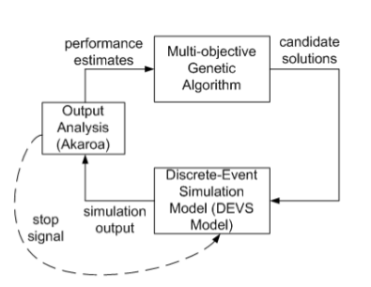
Abordagem proposta

Slide 11
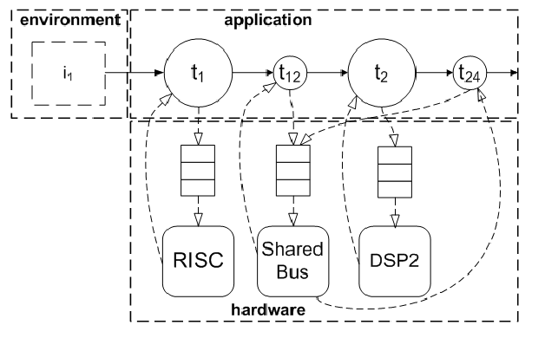
Modelo de simulação

Slide 12
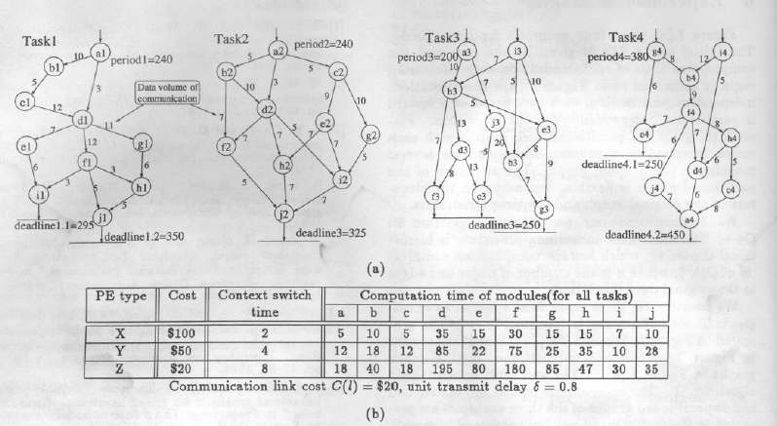
Resultados experimentais
Hou’s benchmark

Slide 13
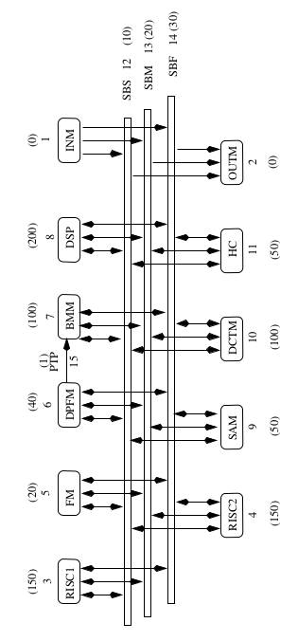
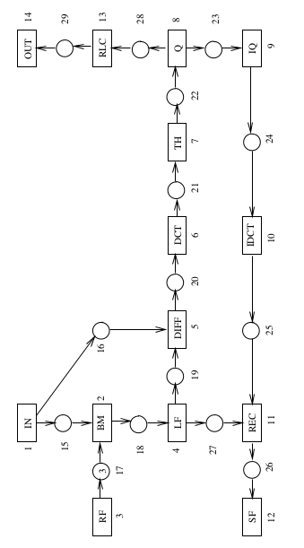
Resultados experimentais
Video Codec
(ETH Zürich)

Slide 14
Resultados experimentais
Comparação
  Algoritmo proposto
  EMOGAC
  Versão modificada do algoritmo proposto, sem os operadores genéticos (A2)

Slide 15
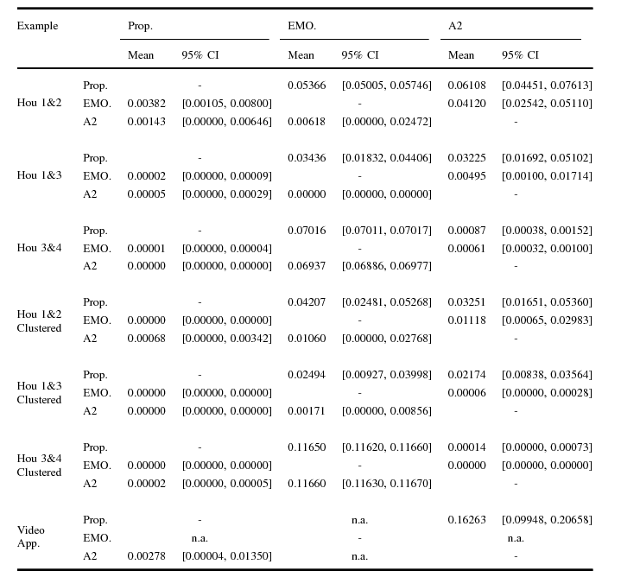
Coverage difference of two sets - D metric
D(A,B) > D(B,A)
Significa que A é
melhor que B

Slide 16
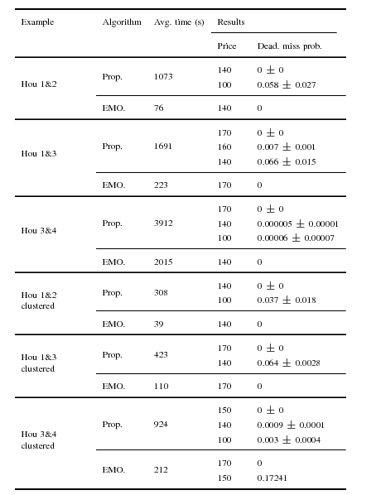
Tempo de avaliação

Slide 17
Obrigado!

